Slide 1
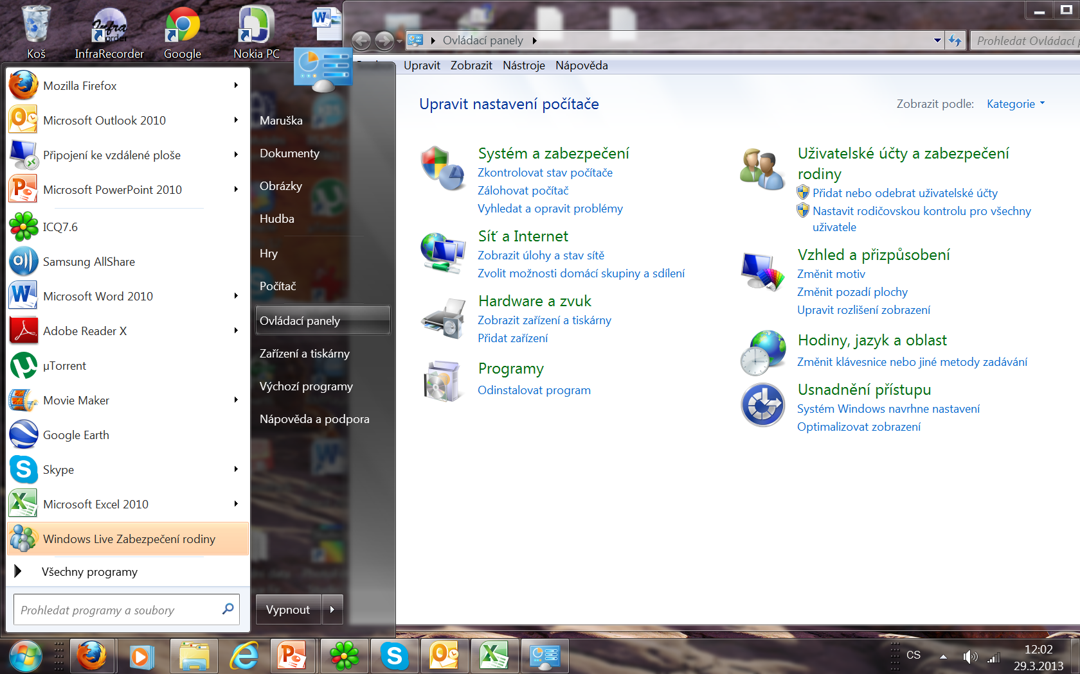

Elektronická učebnice - II. stupeň Základní škola Děčín VI, Na Stráni 879/2 – příspěvková organizace Informatika
23.1 Ovládací panely PC
Nástroj Ovládací panel sloužil ke konfiguraci Windows. Může to být např. barevné schéma, nastavení myši a klávesnice, instalace ovladačů, ale také celkem dost podrobné nastavení portů a podobně.
2.
1.
Autor: Mgr. Marie Makovská

Slide 2
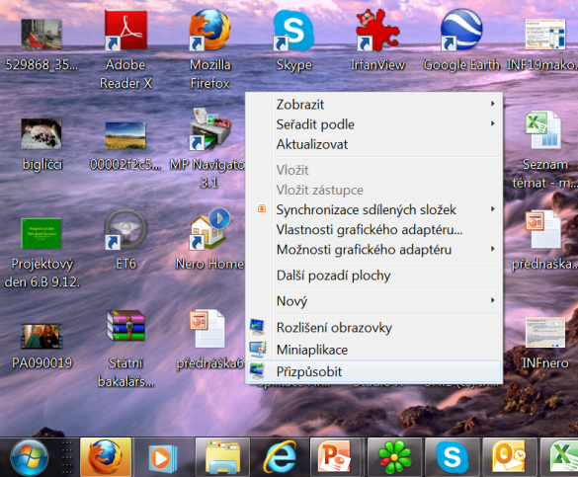
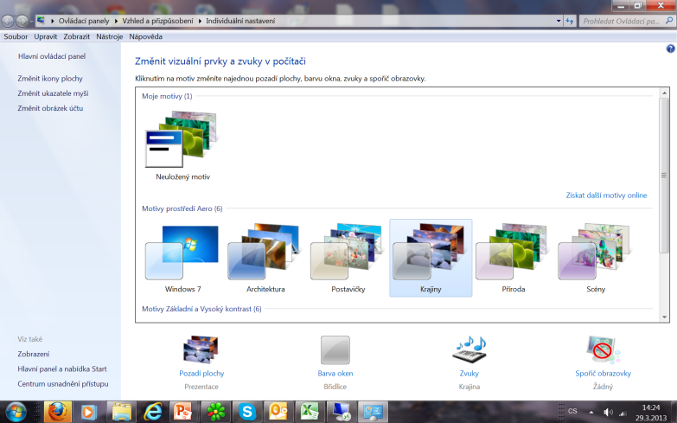
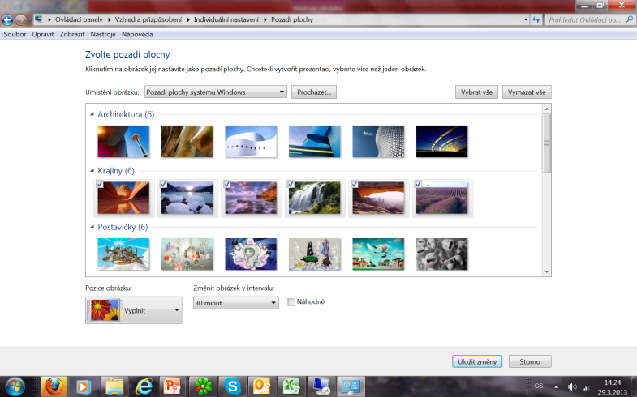
23.2 Co už umíme – změnit pozadí a spořič obrazovky
Elektronická učebnice - II. stupeň Základní škola Děčín VI, Na Stráni 879/2 – příspěvková organizace Informatika
Kdekoliv na ploše svého počítače stiskneme pravé tlačítko myši.
V nabídce, která se objeví, si vybereme “Přizpůsobit“.
Po potvrzení levým tlačítkem se objeví okno, ve kterém si dole vybereme „Pozadí plochy“ a „Spořič obrazovky“.

Slide 3
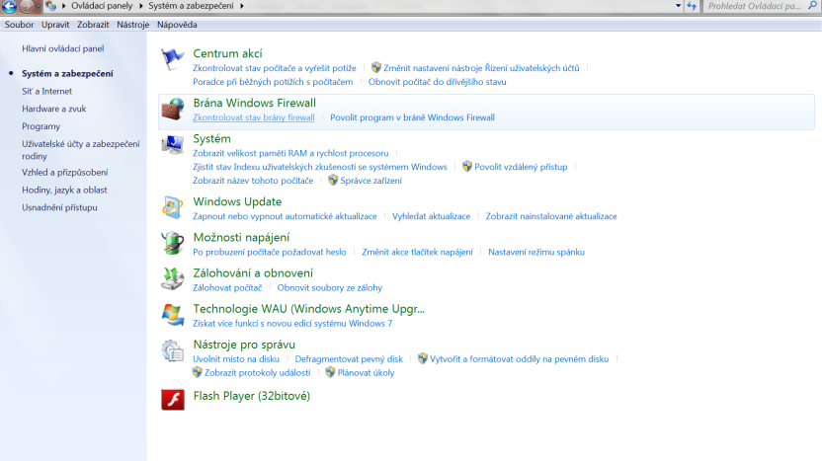
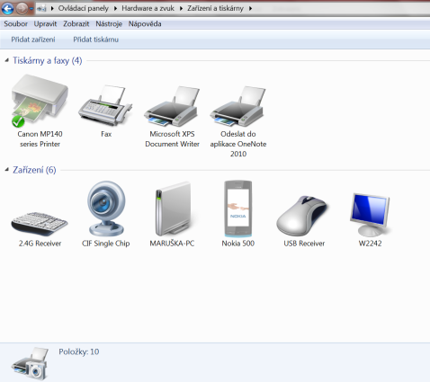
23.3 Nové pojmy – Ovládání Windows7
Elektronická učebnice - II. stupeň Základní škola Děčín VI, Na Stráni 879/2 – příspěvková organizace Informatika
Ovládací panely – k ovládání a provádění nutných nastavení vzhledu i chování systému
Systém a zabezpečení:
nastavení brány firewall, brání PC proti útokům z internetu
můžeme zjistit informace o PC (výkon, hodnoty jednotlivých součástí)
funkce: „Uvolnit místo na disku“, „Seřadit položky na disku“
nastavit možnosti napájení u NTB
Síť a internet:
k nastavení připojení k internetu
dokáže vytvořit doma malou síť z více PC
Hardware a zvuk:
umožňuje přidávat nebo odebrat tiskárny a další hardwary
měnit zvuky systému
šetřit energií, atd.

Slide 4
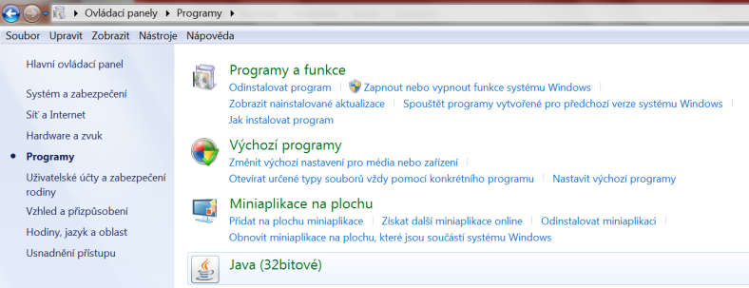
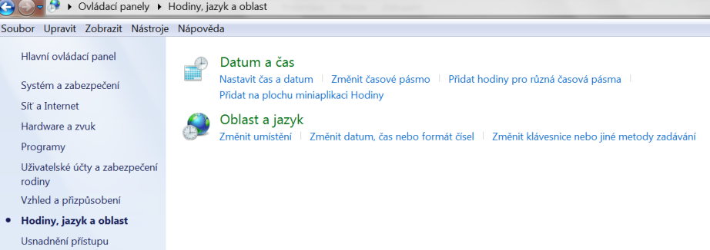
23.4 Ovládací panely PC
Elektronická učebnice - II. stupeň Základní škola Děčín VI, Na Stráni 879/2 – příspěvková organizace Informatika
Programy
jestliže některé aplikace, které jsme nainstalovali, chceme zase odinstalovat
(pozor, nestačí odstranit zástupce v nabídce Start)
Uživatelské účty a zabezpečení rodiny:
na jednom PC můžeme mít více uživatelských účtů (např. každý člen rodiny)
Vzhled a přizpůsobení:
můžeme nastavovat vzhled a chování složek, hlavního panelu, nabídky Start
celkové chování a vzhled WINDOWS
Hodiny, jazyk a oblast:
i pro úplné začátečníky srozumitelné
zde určujeme čas, jazyk
Usnadnění přístupu:
upravuje nastavení PC pro uživatele se sluchovým, zrakovým nebo pohybovým postižením

Slide 5
23.5 Cvičení
Elektronická učebnice - II. stupeň Základní škola Děčín VI, Na Stráni 879/2 – příspěvková organizace Informatika
Zkus si vybrat jiné pozadí a změnit ho na ploše počítače. Poté si zkus vybrat spořič obrazovky.
Kde se zaktivuje firewall a co to je?
Kde se nastaví zobrazování času (a data) v Hlavní liště?
Nainstaluj anglickou klávesnici.
Jak nastavíš na svém PC úsporný energetický režim a co uděláš, aby byl smysluplně využíván?
Nastav www.seznam.cz jako domovskou stránku.
Co to je výchozí tiskárna, jak se nastavuje?
Změň ukazatel myši na dinosaura.
Odinstaluj program, o kterém víš, že už ho nebudeš potřebovat.
Nastav, aby se po půl hodině automaticky vypl monitor.

Slide 6
23.6 Pro šikovné
Elektronická učebnice - II. stupeň Základní škola Děčín VI, Na Stráni 879/2 – příspěvková organizace Informatika
Kterou volbou zakážeš automatické stahování souborů z internetu?
Dokážeš zablokovat automatické otevírání oken při prohlížení www-stránek? Kde?
Co jsou to cookies, kam se ukládají a jak je může uživatel odstranit?
Zkus nastavit, aby se každá složka otevírala do nového okna?
Nastav automatické spouštění antispywarového testu každý den v 01.00 hod. Popiš způsob.
Mohu změnit písmenko datového disku (na kterém není instalován operační systém)? Pokud ano, popiš kde.
Za jakých okolností je možné nastavit tzv. rychlé přepínání uživatelů a jaký má význam?
Nastav automatickou aktualizaci systému Windows přes internet tak, aby systém aktualizace stahoval sám, ale o instalaci si rozhodoval uživatel.

Slide 7
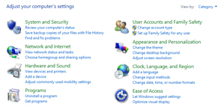
23.7 CLIL – control panels
Elektronická učebnice - II. stupeň Základní škola Děčín VI, Na Stráni 879/2 – příspěvková organizace Informatics
Česky | English | Česky | English
Ovládací panely | Control panels | Systém a zabezpečení | System and Security
Koláčky | Cookies | Síť a internet | Network and Internet
Zeď zdarma | Freewall | Hardware a zvuk | Hardware and Sound
Okna | Windows | Programy | Programs
Nastavení | Settings | Uživatelské účty a zabezpečení rodiny | User Account and Family Safety
Ikony | Icons | Vzhled a přizpůsobení | Appearance and Personalization
Ovládací příkaz | Control command | Hodiny, jazyk a oblast | Clock, Language and Region
Nastavení operačního systému | Operating System definitions | Usnadnění přístupu | Ease of Access
CZECH-ENGLISH DICTIONARY
Fill in the missing words
Česky | English | Česky | English
ovládací panely |  | systém a zabezpečení
 | Cookies |  | Network and Internet
zeď zdarma |  | hardware a zvuk
 | Windows |  | Programs
nastavení |  | uživatelské účty a zabezpečení rodiny
 | Icons |  | Appearance and Personalization
ovládací příkaz |  | hodiny, jazyk a oblast
 | Operating System definitions |  | Ease of Access
Solution

Slide 8
23.8 Test – Ovládací panely PC
Elektronická učebnice - II. stupeň Základní škola Děčín VI, Na Stráni 879/2 – příspěvková organizace Informatika
Kde sa nastavuje spořič obrazovky? v ovládacích panelech kdekoliv na ploše levým tlačítkem a přizpůsobení v ovládacích panelech nebo na ploše je pevně nastaveno, nelze změnit | 2) Ovládací panely u PC jsou? síťové kabely části PC – hardware nástroje k ovládání a provádění nutných nastavení vzhledu i chování systému operační systém | 3) Může být k počítači připojeno více myší? ne pouze u Windows 7 ano maximálně dvě bezdrátové | Jaký operační systémy používáme na školních NTB? Windows XP Windows 7 Linux Android
5) Co je to firewall? malé množství dat brání PC proti útokům z internetu ovladač PC kontrolují, automaticky stahují a instalují kritické záplaty | 6) Co jsou cookies? malé množství dat chrání lokální síť před narušiteli tím, že omezuje přístup na počítač nebo síť ovladač PC kontrolují, automaticky stahují a instalují kritické záplaty | 7) K čemu jsou dobré automatické aktualizace? malé množství dat chrání lokální síť před narušiteli tím, že omezuje přístup na počítač nebo síť ovladač PC kontrolují, automaticky stahují a instalují kritické záplaty | 8) V kterém ovládacím panelu můžeme uvolnit místo na disku? programy vzhled a přizpůsobení systém a zabezpečení hardware a zvuk
Správné odpovědi:
1c | 2c | 3c | 4b
5b | 6a | 7d | 8c
Test na známku

Slide 9
Elektronická učebnice - II. stupeň Základní škola Děčín VI, Na Stráni 879/2 – příspěvková organizace Informatika
23.9 Použité zdroje, citace
Zdroje:
http://www.apu.cz/ucebnicexp/windows/ovladani/ovladacipanely.php slide 3, 4
http://www.gym-tisnov.cz/files/vyuka/vyuka_hort/ovl_pan.doc slide 5, 6
http://windows.microsoft.com/is-is/windows-8/where-is-control-panel slide 7
Obrázky z databáze klipart

Slide 10
Elektronická učebnice - II. stupeň Základní škola Děčín VI, Na Stráni 879/2 – příspěvková organizace Informatika
23.10 Anotace
Autor | Mgr. Marie Makovská
Období | 01 – 06/2013
Ročník | 6. ročník
Klíčová slova | Ovládací panely PC, ovládací prvky Windows, nastavení PC, zabezpečení PC
Anotace | Prezentace popisující ovládací panely Windows a jejich použití.

